Slide 1
C언어 개발환경 설정

Slide 2
C언어란?
1972년 유닉스(UNIX) 라는 OS를 개발하기 위한 목적으로 고안된 프로그램 언어
저급 언어와 고급 언어의 특징을 모두 갖고 있음
사용자 중심의 고급 언어이며, 하드웨어를 직접 제어할 수 있는 저급 언어의 특징을 가짐
C언어로 작성된 프로그램은 다양한 하드웨어로의 이식성이 좋음

Slide 3

C언어 개발환경 설정
VS code에서 C언어 개발환경 설정
참고링크: https://webnautes.tistory.com/1158
VScode 설치 파일은 강의게시판에서 다운로드
C/C++ 컴파일러는 메일로 전송
컴파일러 파일 이름: x86_64-8.1.0-release-posix-seh-rt_v6-rev0.zip

Slide 4
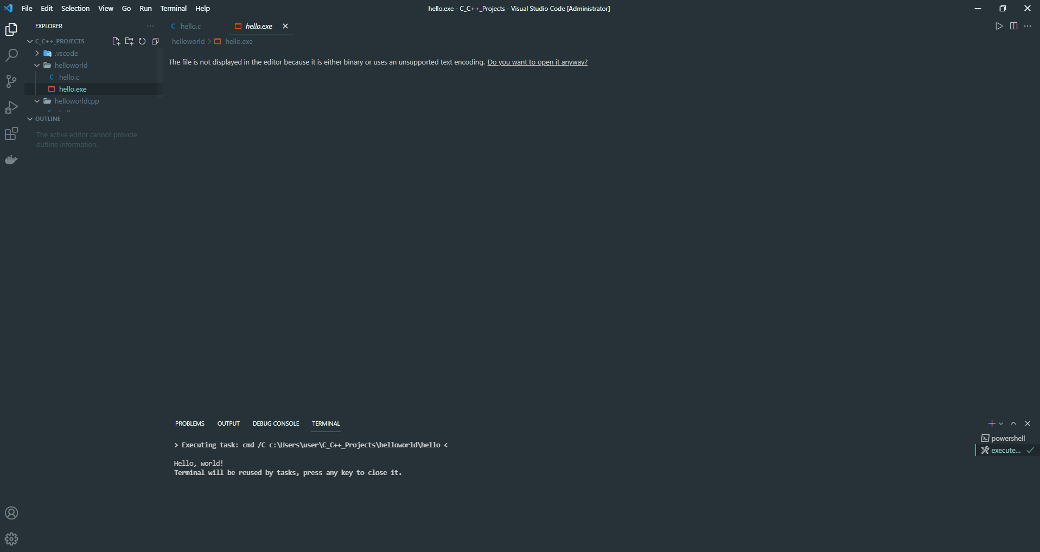
Terminal에서 Hello world 출력

